Slide 1
Histoire-Géographie EMC Nouveaux programmes Thème 2 : Une circulation croissante mais diverse des personnes à l’échelle planétaire
Groupe des formateurs LP – Mai-juin 2019

Slide 2
Programmes
https://cache.media.education.gouv.fr/file/SP5-MEN-11-4-2019/12/1/spe625_annexe_1105121.pdf

Slide 3
Géographie 2de bac pro
Production mondiale et circulation des personnes, des biens et des informations
Thème 1 : Des réseaux de production et d’échanges mondialisés
Thème 2 : Une circulation croissante mais diverse des personnes à l’échelle planétaire.

Slide 4
Thème 1 : des réseaux de production et d’échange mondialisés (I)
Des productions et des échanges pensés à l’échelle mondiale par des firmes multinationales : réorganisation de la production économique à l’échelle de la planète.
La Division internationale du travail : prise en compte des spécificités territoriales et des économies d’échelle qui modifie les logiques de production et les logiques de localisation des entreprises.
Mondialisation, délocalisation/relocalisation => des réseaux de production mondialisés avec une décomposition à l’échelle internationale : dissociation lieu de conception, lieu d’assemblage et lieu de consommation.
Pas de lien direct entre producteurs et consommateurs.

Slide 5
Un ouvrier récolte de l'huile de palme dans une usine de Sepang, en Malaisie. Reuters/ Samsul Said
Huile de palme: bras de fer entre la France et la Malaisie
Par Marine Jeannin Publié le 21-07-2017 Modifié le 21-07-2017 à 15:18
C’est l’un des axes majeurs du plan climat de Nicolas Hulot : « Mettre fin à l’importation en France de produits contribuant à la déforestation. » En tête de ces produits, on retrouve le bois, le soja, le coton, l’hévéa et le ca- cao, mais aussi bien sûr l’huile de palme. En présentant son plan d’action le 6 juillet, le ministre de la Transi- tion écologique a promis une « approche ambitieuse » pour la France, qui restreindrait notamment l’importa- tion d’huile de palme produite en Indonésie et en Malaisie.
La nouvelle ne ravit pas les exportateurs : à elles seules, les plantations indonésiennes et malaisiennes repré- sentent 85% de la production mondiale et la demande croît de 8,7% par an en moyenne depuis 1995. Le mi- nistre malaisien de l'Industrie forestière et des Matières premières, Mah Siew Keong, a annoncé le 11 juillet dans un communiqué que la Malaisie envisageait de prendre des mesures de rétorsion commerciale contre la France : « La Malaisie n'a pas d'autre choix qu'examiner ses options qui englobent le commerce avec la France et la réduction d'achats de produits français. [...] Je pense que de telles attaques contre l'industrie de l'huile de
palme doivent cesser pour que le commerce entre la Malaisie et la France demeure fort et continue de progres- ser. » Il a également appelé la France et les autres pays européens à « travailler avec [la Malaisie] pour ré- pondre à leurs inquiétudes sur la durabilité ».
A l’origine de ces inquiétudes, la déforestation, dont l’huile de palme est largement responsable dans les ré-
gions tropicales, et particulièrement en Asie du Sud-Est. D’après les données de La Table ronde pour une huile de palme durable ( RSPO), qui regroupe producteurs et ONG, 8,7 millions d’hectares de forêt ont été rasés
entre 1990 et 2010 en Indonésie, en Malaisie et en Papouasie-Nouvelle-Guinée, au profit des cultures de pal-
miers à huile. Et la déforestation s’accélère : de 2011 à 2013, quelque 6 millions d’hectares boisés seraient partis en fumée, l'équivalent de la surface de l’Irlande. A elle seule, la déforestation représente plus de 10% des émissions de gaz à effet de serre, rappelait Nicolas Hulot le 6 juillet.
Mais l’huile de palme est peu coûteuse à produire, avec un bien meilleur rendement que le soja, le tournesol ou le colza : les palmiers à huile produisent des fruits toute l’année, deux fois par mois. Ces derniers contien- nent 50% d’huile, pour une productivité de 4 tonnes d’huile par hectare et par an. En Malaisie, l’huile de palme représente aujourd’hui 11% du PIB national. […] Une semaine après les déclarations du ministre fran- çais, le syndicat des producteurs indonésiens d'huile de palme (GAPKI) a exprimé ses craintes que le projet de Nicolas Hulot n'incite d'autres pays européens à faire de même, et provoque par là une baisse des exporta- tions. Telle est bien l’intention du ministre de la Transition énergétique […]
http://www.rfi.fr/hebdo/20170721-huile-palme-bras-fer-entre-france-asie-sud-est-malaisie-hulot

Slide 6
Légende de la carte:
Une production internationalisée et une diffusion mondiale:
Siège social de Ferrero à Alba (en Italie)
CONCEPTION
Principaux fournisseurs de matières premières :
Cacao; Noise1es; Huile de palme: à préciser à côté des pays concernés
PRODUCTION
Principaux sites de transformation, de production
X
Principaux sites commerciaux de distribution du Nutella
CONSOMMATION
COTE D’IVOIRE
Des flux mondiaux de matières premières (Vers l’usine française) (à placer sur la carte)
Des flux régionaux de distribution (Depuis l’usine française) (à placer sur la carte de l’Europe de l’Ouest)
A l’aide de la légende ci-dessus et des enjeux liés aux ODD, vous présentez le circuit mondial
du produit Nutella (Conception, production et consommation) et quelques enjeux économiques, so−
ciaux et environnementaux liés à sa mondialisation.
……………………………………………………………………………………………………………………………………………………………
…………………………………………………………………………………………………………………………………………………………...
……………………………………………………………………………………………………………………………………………………………
…………………………………………………………………………………………………………………………………………………………...
……………………………………………………………………………………………………………………………………………………………
…………………………………………………………………………………………………………………………………………………………...
……………………………………………………………………………………………………………………………………………………………
…………………………………………………………………………………………………………………………………………………………...
……………………………………………………………………………………………………………………………………………………………
…………………………………………………………………………………………………………………………………………………………...
……………………………………………………………………………………………………………………………………………………………
……………………………………………………………………………………………………………………………………………………………
…………………………………………………………………………………………………………………………………………………………...
……………………………………………………………………………………………………………………………………………………………
……………………………………………………………………………………………………………………………………………………………
……………………………………………………………………………………………………………………………………………………………
……………………………………………………………………………………………………………………………………………………………
……………………………………………………………………………………………………………………………………………………………
……………………………………………………………………………………………………………………………………………………………
Des enjeux liés aux Objectifs de Développement Durable:
Retrouvez dans les documents étudiés, les problèmes évoqués en liens avec les Objectifs de Développement Durable (ODD) ci-dessous:
1 : pas de pauvreté : ……………………………………………………………………………………………………………………………………………………………...
……………………………………………………………………………………………………………………………………………………………………………………………….
2 : faim 0 : éliminer la faim, assurer la sécurité alimentaire, améliorer la nutrition, promouvoir une agriculture durable:
……………………………………………………………………………………………………………………………………………………………………………………………….
……………………………………………………………………………………………………………………………………………………………….……………………………..
8 : travail décent et croissance économique : ……………………………………………………………………………………………………………………….
……………………………………………………………………………………………………………………………………………………………………………………………...
……………………………………………………………………………………………………………………………………………………………………………………………... 12 : consommation et production responsables et durables ………………………………………………………………………………………………...
………………………………………………………………………………………………………………………………………………………………………………………………
……………………………………………………………………………………………………………………………………………………………………………………………... 15 : vie terrestre : préserver et restaurer les écosystèmes terrestres…………………………………………………………………………………….
………………………………………………………………………………………………………………………………………………………………………………………………

Slide 7
Nom:
Prénom: Classe:
Sur les traces du nutella, un produit symbole de la mondialisation ?
Nom: Prénom:
Sur les traces du nutella, un produit symbole de la mondialisation ?
Classe:
Expert continental et journée mondiale du Nutella
Travail en 3 phases:
Première phase: Travail individuel « d’expert continental »: 20 minutes
Géo‐reporter(s)
Travail individuel à travers le monde: 1h20
prendre connaissance de la situation du Nutella sur votre continent grâce aux documents et indica- tions proposées.
Compléter la carte de synthèse et sa légende au ﬁl des étapes. Compléter la partie « Des enjeux liés au développement durable »
Suivre le parcours mondial qui passe par les tables continentales pour récolter les informations dans les documents (papier ou vidéo) à l’aide des indications proposées.
Compléter la carte de synthèse et sa légende au ﬁl des étapes. Compléter la partie « Des enjeux liés au développement durable »
•
•
•
•
Deuxième phase: Rencontre des experts continentaux à l’occasion de la journée mondiale du Nutella: 1H
Echanger les informations pour compléter la carte de synthèse et sa légende ainsi que la partie « Des enjeux liés au développement durable »
Bilan de la première partie et correction de la carte, de la légende et des enjeux liés aux ODD
Bilan de la première partie et correction de la carte, de la légende et des enjeux liés aux ODD
Troisième phase: rédiger le texte « La légende racontée et expliquée » : texte qui a pour but de décrire le cir- cuit mondial du produit Nutella et d’identiﬁer diﬀérents enjeux liés à la mondialisation.
A la ﬁn du voyage, rédiger le texte « La légende racontée et expliquée » : texte qui a pour but de dé- crire le circuit mondial du produit Nutella et d’identiﬁer diﬀérents enjeux liés à la mondialisation.
Notions et mots clés utilisés: Acteurs (de la mondialisation); entreprise multinationale Capacités travaillées:
Décrire le circuit mondial d’un bien de la conception à sa réalisation puis à sa consommation: | + | = | -
Connaître et comprendre les objectifs du développement durable tels que déﬁnis par l’UNESCO: | + | = | -
Compétences:
Compléter une carte et sa légende: | + | = | -
Décrire une situation géographique: | + | = | -
Suivre une démarche d’analyse géographique: | + | = | -
Confronter des points de vue d’acteurs diﬀérents: | + | = | -
Collaborer et échanger : s’impliquer dans des échanges: | + | = | -
Rendre-compte à l’écrit à titre individuel: Commentaires sur l’ensemble du travail: | + | = | -
Notions et mots clés utilisés:
Acteurs (de la mondialisation); entreprise multinationale Capacités travaillées:
Décrire le circuit mondial d’un bien de la conception à sa réalisation puis à sa consommation: | + | = | -
Connaître et comprendre les objectifs du développement durable tels que déﬁnis par l’UNESCO: | + | = | -
Compétences:
Compléter une carte et sa légende: | + | = | -
Décrire une situation géographique: | + | = | -
Suivre une démarche d’analyse géographique: | + | = | -
Confronter des points de vue d’acteurs diﬀérents: | + | = | -
Rendre-compte à l’écrit à titre individuel: Commentaires sur l’ensemble du travail: | + | = | -

Slide 8
Géo-reporter | Expert continental et Journée mondiale du Nutella
Circuler / Enquêter | S’informer / Echanger / Collaborer
Travail individuel sur 4 continents : suivre un parcours déterminé pour récolter les informations disposées sur les tables sous forme de documents papier mais aussi de vidéos à visionner sur une tablette. Compléter la carte de synthèse et sa légende au fil des étapes et la partie ODD | Travail individuel 20 minutes : sur 1 continent Compléter la carte et sa légende pour son continent et la partie ODD 1h : Travail en groupe : 4 continents réunis à l’occasion de la journée mondiale du Nutella : mise en commun des éléments pour une synthèse commune
Correction en classe entière A la fin du voyage, ils rédigent le texte « La légende racontée et expliquée » : texte qui a pour but de décrire le circuit mondial du produit Nutella et d’identifier différents enjeux liés à la mondialisation et aux objectifs de développement durable
A ctivité élève :
Sur les traces du nutella, un produit symbole de la mondialisation et des enjeux liés aux ODD ?
O bjectif :
Enquêter sur 4 continents pour décrire le circuit
m ondial de ce produit (Conception, production et
consommation)
Appréhender :
-Les enjeux et
-les c onséquences de son succès dans le cadre des objectifs de
d éveloppement durable.
Travail dans une grande salle avec 5 pôles représentant les 5 continents.
2 modes de déroulement de l’activité (on peut aussi faire coexister les 2 en donnant le choix aux élèves… ?)
Conception Concepteur
Nutella, maison historique, Italie...
Producteur Production
Matières premières agricoles
Fabrication
Adaptation du goût
Publicité
Coût, Image de marque Critiques
Consommateur Consommation
Commercialisation
Transports et flux

Slide 9
L iens avec le programme :
Thème : Des réseaux de production et d’échanges mondialisés La séance permettra de travailler les éléments ci-dessous :
Notions et mots clés utilisées | Capacités travaillées | Repères
Acteurs F lux matériels et immatériels | Décrire le circuit mondial d’un bien de la conception à sa | Mers et océans principaux + lieux stratégiques
Entreprise multinationale P roduction multisite P roduits intermédiaires | réalisation puis à sa consommation à l’échelle mondiale | L es grandes routes maritimes
 | Ecriture : « légende racontée »
 | C onnaître et comprendre les
 | o bjectifs du développement d urable tels que définis par l ’UNESCO
Compétences :
Se repérer : identifier l’échelle appropriée pour étudier un phénomène
Exploiter les outils spécifiques aux disciplines : compléter une carte et sa légende
Mener et construire une démarche géographique : décrire une situation géographique ; suivre une démarche d’analyse géographique ; confronter des points de vue d’acteurs différents.
Collaborer et échanger : s’impliquer dans des échanges, rendre-compte à l’écrit à titre individuel
Eléments du « commentaire » abordés :
Mondialisation complète ? barrières éco, politique, administrative, (et culturelle) Conception, production, consommation à l’échelle mondiale
Spécificités des territoires : compétences, coût du travail, entreprises locales, proximité des marchés… +
économies d’échelle pour déterminer la localisation des différentes étapes de production.
En plus : enjeux environnementaux : recyclage, kilomètres alimentaires, conséquences environnementales de la production, transport, déforestation…
O DD : Connaître et comprendre les objectifs du développement durable tels que définis par l’UNESCO 1 : pas de pauvreté : éliminer pauvreté : (petits producteurs palme ou cacao…)
2 : faim 0 : faim, sécurité alimentaire, améliorer n utrition, promouvoir a griculture durable
8 : travail décent et croissance économique : travail dans certaines exploitations, travail des enfants… 12 : consommation et production responsables : établir des modes de consommation et de productions durables (Comportement, mesures durables, recyclage)
15 : vie terrestre : préserver et restaurer les écosystèmes terrestres… déforestation/huile de palme…
Utilisation de la bivalence possible sur l’objet d’étude :
En Lettres :
« S’informer, informer : les circuits de l’information »
Confrontation des points de vue des acteurs, différents types de médias, sources,… production d’informations…
Le travail pourrait mener les élèves à rédiger un article « reportage » ou « enquête » sur les questions que posent le Nutella…
On peut aussi imaginer un lien avec la PSE autour de la nutrition…

Slide 10
Sur les ODD :
A pplication ODD en action : h ttps://www.sdgsinaction.com/fr.html
Téléchargez l’application ODD en Action et aidez à réaliser les Objectifs de développement durable – la liste mondiale des choses à faire pour mettre fin à la pauvreté, lutter contre les inégalités et régler le problème du changement climatique.
L’application des ODD en Action comprend :
Des informations précises sur chacun des 17 objectifs, comme leur objectif, des vidéos explicatives, des faits et des chiffres, et des suggestions sur comment aider à les atteindre.
Les dernières informations du monde sur le développement durable, pour comprendre l’apport de l’innovation dans la réalisation des objectifs, interagir avec les gens autour du monde et obtenir les dernières nouvelles.
La possibilité de choisir les objectifs que vous avez le plus à cœur et de recevoir des notifications sur ces objectifs.
L’accès à la Plus Grande Leçon du Monde qui explique chaque Objectif de développement durable.
La possibilité de trouver les actions et les événements près de chez vous, auxquels vous joindre pour soutenir les objectifs.
La possibilité de créer des actions à organiser près de chez vous, et d'inviter les autres à vous rejoindre.
Traduction disponible dans les 6 langues officielles des Nations Unies : arabe, chinois, anglais, français, russe, espagnol.
À propos des Objectifs de développement durable : Lors du sommet historique des Nations Unies tenu en septembre 2015, les leaders mondiaux ont adopté à l’unanimité le Programme de développement durable à l’horizon 2030 des Nations Unies, incluant les 17 Objectifs de développement durable. En alignant les priorités nationales au programme 2030 et en collaborant avec le secteur privé et la société civile, les gouvernements ont commencé à faire des efforts pour mettre fin à la pauvreté, lutter contre les inégalités et régler le problème du changement climatique avant 2030.
À propos de l’application : L’application ODD en Action vous est offerte par la GSMA, qui représente les intérêts de près de 800 opérateurs mobiles dans le monde entier, et par Project Everyone, une campagne globale à but non lucratif qui aide à diffuser le message des Objectifs mondiaux.

Slide 11
Pour y accéder : « TheSustainableDevelopmentGoalsReport2018-FR »

Slide 12
Plus synthétique, plus visuel…
h ttps://issuu.com/unpublications/docs/sdg_french_yak
On pourrait imaginer le travail suivant :
Premier temps : mettre en parallèle les 2 sources (Rapport 2018 et version YAK ci-dessus) pour établir leur complémentarité sur 1 ODD
Second temps : travail sur documents relatifs à un autre ODD
Troisième temps : rédaction d’un texte à la façon de YAK pour présenter les enjeux de l’ODD étudié
Et aussi…
Yvette Veyret, Paul Arnould, Atlas du développement durable, Société,
économie, environnement : un monde en transition Paru le 20 mars 2019
Introduction sur « Inscrire le durable dans la durée » et « Nouveaux objectifs du développement durable, ODD »
3 parties :
Un monde inégalitaire, loin du développement durable
Des réponses globales pour un développement durable
L’échelle locale : la France et le développement durable

Slide 13
P our la formation : activité sur le Nutella :
Mise en situation des enseignants en 3 groupes : 2 en mode « élève » / 1 en mode « enseignant » 2 Modes « élève » Voir ci-dessus Géo-reporter / Expert continental
Mode « prof » :
Observation de l’organisation, du travail des « élèves » ;
Posture de l’enseignant dans ce type de travail, gestes professionnels à accomplir
Trouver les notions et mots clés, capacités travaillées, compétences mises en jeu dans la séance
Réfléchir à l’évaluation de ce travail : attitude(s), autonomie, collaboration, travail sur documents (+ = -)
Orienter, répondre aux questions…
Critique de l’exercice, des supports…
Suite

Slide 14
P roposition de découpage et déroulement de séquences pour le thème 1 : D es réseaux de production et d’échanges mondialisés.
S équence 1 : Tous des acteurs de la mondialisation ?
- Séance 1 : Nutella, succès mondial d’un produit ? (2H30)
Séance d’entrée dans le thème, mise en activité des élèves pour qu’ils soient confrontés aux réalités de la mondialisation et de ses enjeux en lien avec les ODD. Prise en compte de la complexité d’une situation
impliquant différentes échelles, différents enjeux et domaines
Conception, production, consommation à l’échelle de la planète Jeu des acteurs
Enjeux de la mondialisation en lien avec un développement durable : piliers économique, social et environnemental des ODD
- Séance 2 : Vers une mondialisation durable pour tous ? (2H)
Séance plus théorique pour revenir sur les notions abordées, les définir, envisager d’autres exemples et synthétiser.
Commentaire du programme : « La mondialisation de la production et l’expansion des échanges ne concernent pas de la même manière tous les pays et territoires en raison de barrières politiques, économiques, administratives » (et culturelles)
Les différents acteurs et leur rôle : FTN, Etats et collectivités, Habitants/consommateurs, ONG, Lobbies… Limites à la mondialisation
Les ODD et La mondialisation face aux ODD, la notion de transition
- Evaluation + reprise collective puis individuelle avec différenciation. (1H30)
Nommer 3 types d’acteurs de la mondialisation et leur rôle dans celle-ci Localiser sur un planisphère : mers et océans principaux
A partir d’un exemple : circuit mondial d’un Jean (Conception, Production, Consommation, 2e vie…) : décrire le circuit mondial du produit
Faire le lien avec les ODD concernés Documents :
Carte du circuit mondial du Jean avec enjeux ODD (Pollutions, transports, conditions de travail…) Texte sur les Fripes et la seconde vie des vêtements en Afrique
Reprise : Travail noté qui a pour objectif de réactiver/repréciser/réexpliquer les différentes notions et retravailler les capacités et compétences.
Correction individuelle des éléments de cours avec le cahier (devoir maison)
Travail collectif avec les élèves qui ont éprouvé des difficultés liées à la description du circuit mondial du produit : Recherche et compréhension des informations (en vue de l’écriture)
Travail individuel pour les élèves en réussite : amélioration du texte produit avec prise en compte d’un document complémentaire sur le thème.

Slide 15
S équence 2 : Des flux et des lieux connectés
On réinvestira les éléments liés aux acteurs dans une approche plus spatiale. La démarche est inversée : on pose les éléments de connaissances générales avant de s’intéresser au cas de la Chine.
- Séance 1 : Espaces reliés, espaces connectés (1h30)
Travail sur des cartes à différentes échelles et avec des projections différentes pour aborder les mots clés, notions et repères :
Flux, liaisons transocéaniques, satellitaires…
Révolution des transports, révolution numérique, plate-forme multimodale
Grandes métropoles les mieux connectées, façades maritimes, grands ports, aéroports, mers et océans…
C apacité :
Identifier l’échelle appropriée pour étudier les principaux flux.
- Séance 2 : La Chine reliée au Monde et les nouvelles routes de la Soie (1H30)
Travail à différentes échelles sur les différents liens avec le monde… portuaires, aéroportuaires, internet…
Compléter le croquis d’un espace portuaire ou aéroportuaire et sa légende
Projet « nouvelles routes de la Soie », contenu, enjeux… Documents sur le sujet :
G. Fléchet, La Chine trace les nouvelles routes de la soie, article Le journal CNRS, Décembre 2017
L. Carroué, Atlas de la mondialisation, Une seule terre, des mondes, Autrement, 2018
A. Choplin, O. Pliez, La mondialisation des pauvres, Loin de Wall Street et de Davos, Seuil,2018 http://www.courrier-picard.fr/173355/article/2019-03-22/amiens-sur-la-nouvelle-route-de-la-soie
- Evaluation + reprise collective puis individuelle avec différenciation (1H30)
Définir notions (flux, révolution numérique, révolution des transports…) Localiser les principaux repères sur le planisphère
Identifier l’échelle appropriée pour étudier les principaux flux : choix entre différentes cartes et justification
Compléter le croquis d’un espace portuaire ou aéroportuaire et sa légende à partir des documents
Reprise : Travail noté qui a pour objectif de réactiver/repréciser/réexpliquer les différentes notions et retravailler les capacités.
Correction individuelle des éléments de cours avec le cahier (devoir maison)
Travail collectif avec les élèves qui ont éprouvé des difficultés liées aux échelles et au croquis
Travail individuel pour les élèves en réussite : réalisation d’un croquis sur un autre espace portuaire ou aéroportuaire (Sur support numérique ?)
Conclusion sur le thème 1 (30’) et transition vers le thème 2 (Peut se faire aussi au début du thème 2)

Slide 16
GEOGRAPHIE THEME 2

Slide 17
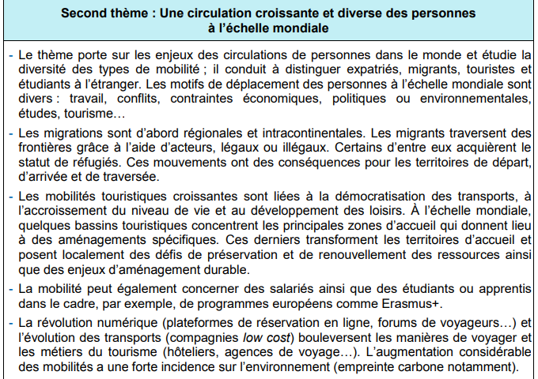
Le commentaire permet de dégager les notions à aborder et les démarches à adopter.
« les enjeux »
« la diversité des mobilités »
« régionales et intracontinentales »
« Statut de réfugiés »
« mobilités touristiques croissantes »
« les bassins touristiques »
« les aménagements spécifiques »
« enjeux d’aménagement durable »
« révolution numérique »

Slide 18
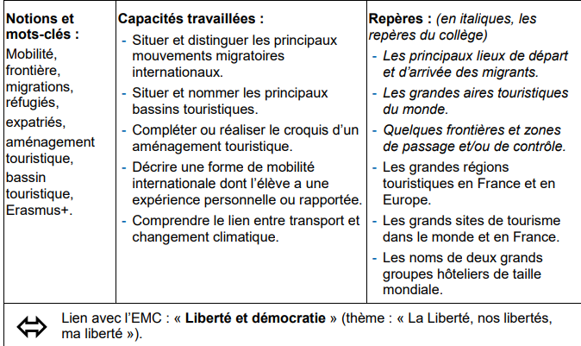
Les notions à aborder
Les repères
En italique, les repères du collège. Les élèves disposent de prérequis.
Lien avec l’EMC

Slide 19
Un monde de migrations
L’ampleur d’un phénomène
Les facteurs
Économiques
Politiques
Environnementaux
Brain drain
Erasmus
ZOOM sur un migrant
Parcours
Réfugiés/ demandeur d’asile
Les conséquences des migrations
Les migrations internationales
ZOOM sur un migrant climatique
Positives
Négatives
Réaction des Etats: murs, frontex, Calais
Circuits clandestins

Slide 20
EXEMPLE séances

Slide 21
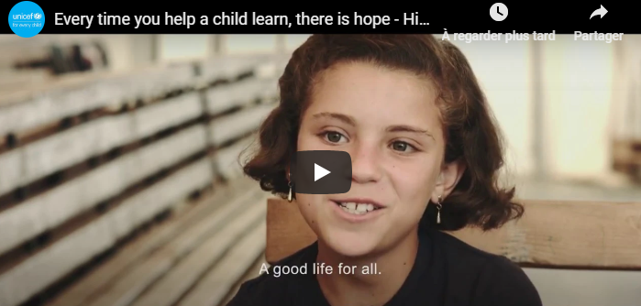
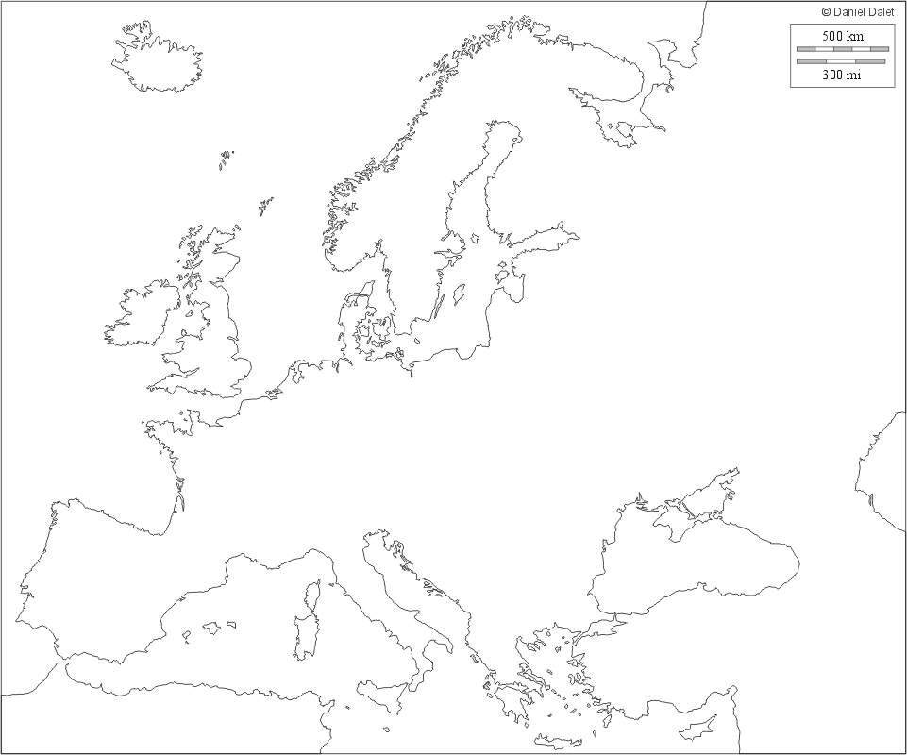
https://www.unicef.be/fr/lhistoire-de-hiba-10-ans-enfant-refugie-syrien/
L’histoire de Hiba, 10 ans, enfant réfugié syrien
Démarche
-Une vidéo / texte relatant le parcours d’une migrante
(motif, conditions, parcours légal et illégal, frontières,….)
-Une vidéo ou infographie présentant le conflit syrien.
-Un fond de carte à compléter permettant de travailler sur les capacités et sur les routes migratoires.
https://www.lemonde.fr/proche-orient/video/2015/10/27/comprendre-la-situation-en-syrie-en-5-minutes_4798012_3218.html

Slide 22
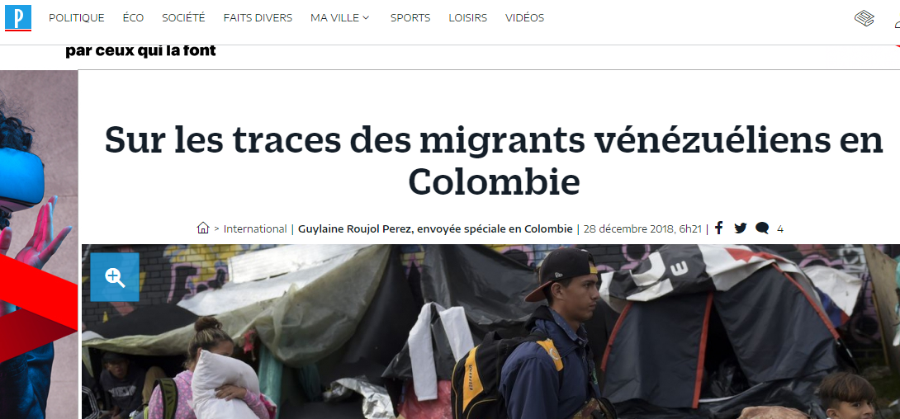
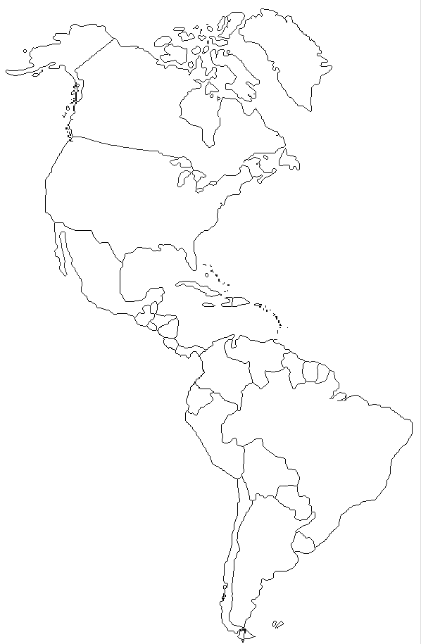
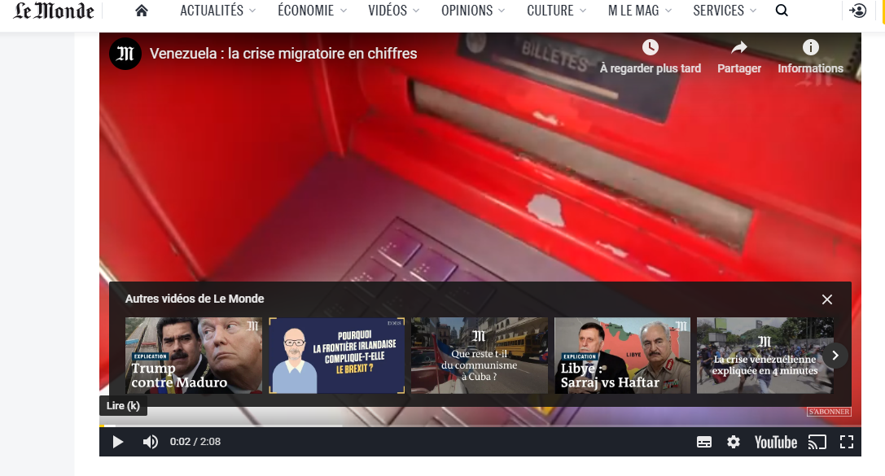
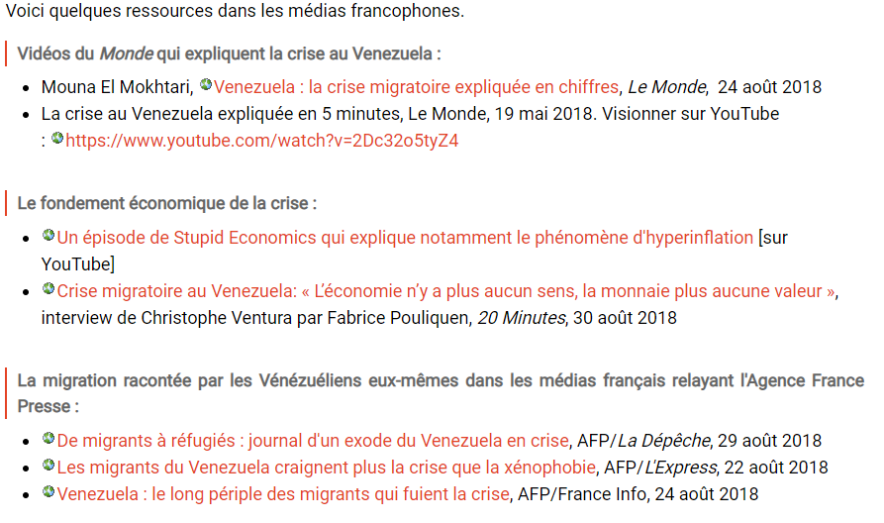
L’exemple du Venezuela avec Géoconfluence
1-Un article de presse relatant le parcours d’un migrant
2-Une vidéo expliquant la crise vénézuélienne
http://geoconfluences.ens-lyon.fr/actualites/veille/revues-de-presse/crise-migratoire-au-venezuela-ressources-pour-comprendre
ressources
3 carte à compléter
https://www.lemonde.fr/ameriques/video/2018/08/24/venezuela-la-crise-migratoire-expliquee-en-chiffres_5345772_3222.html
https://www.lemonde.fr/ameriques/video/2018/08/24/venezuela-la-crise-migratoire-expliquee-en-chiffres_5345772_3222.html

Slide 23
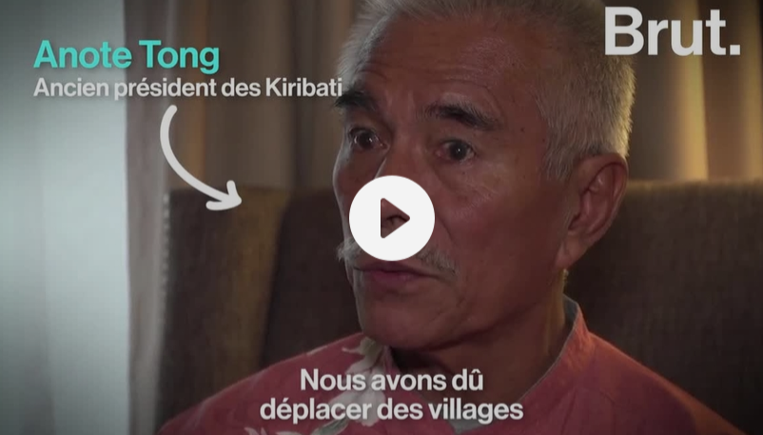
Migration climatique
Les migrants climatiques : visages humains d'un dérèglement planétaire
143 millions de migrants climatiques en 2050 : l’alerte de la Banque mondiale
Démarche similaire, partir d’un exemple précis, analysez les causes, le parcours puis élargir
https://www.banquemondiale.org/fr/news/feature/2018/03/19/meet-the-human-faces-of-climate-migration
https://www.francetvinfo.fr/monde/europe/migrants/143-millions-de-migrants-climatiques-en-2050-lalerte-de-la-banque-mondiale_2669374.html

Slide 24
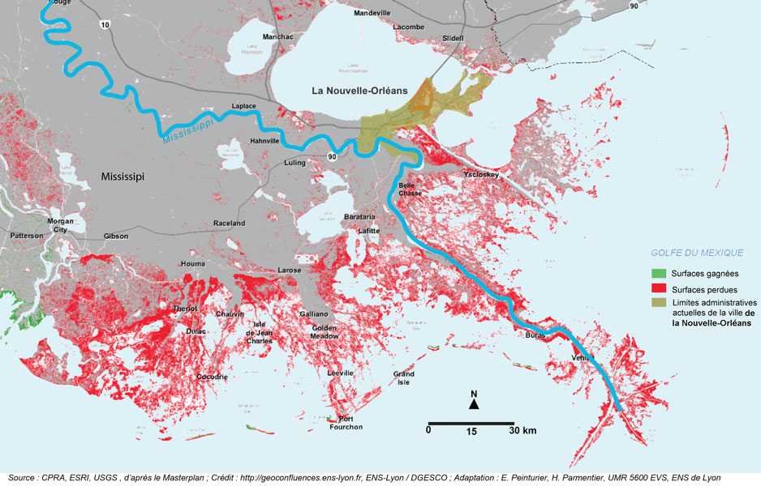
Exemple du Delta du Mississippi avec Géoconfluence
L'exemple du delta du Mississippi : Elsa Peinturier, Risques littoraux et aménagement en Louisiane : les défis d’un territoire insoutenable ?, 2015 - L'Organisation internationale des migrations (OIM). Portail sur la migration environnementale
Le glossaire du MECLEP (Migration, Environment and Climate Change: Evidence for Policy) - Migration, environnement et changement climatique : Données à l’usage des politiques, 2014, 30 p.
François Gemenne, « Migrations et environnement, état des savoirs sur une relation méconnue », in Quel statut pour les réfugiés environnementaux ? Actes de la journée du 14 décembre 2007, Groupe d'Information et de Soutien des Immigrés, p.5-11.
François Gemenne, « Migrations et climat. Quel enjeu pour l’Europe ? », Grande Europe n° 19, avril 2010, La Documentation française
Migrants environnementaux, migration environnementale
http://geoconfluences.ens-lyon.fr/glossaire/migrants-environnementaux-migration-environnementale

Slide 25
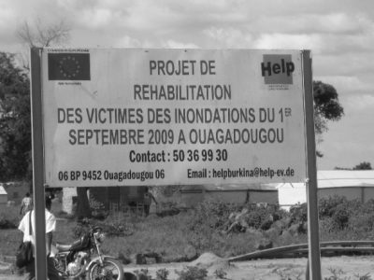
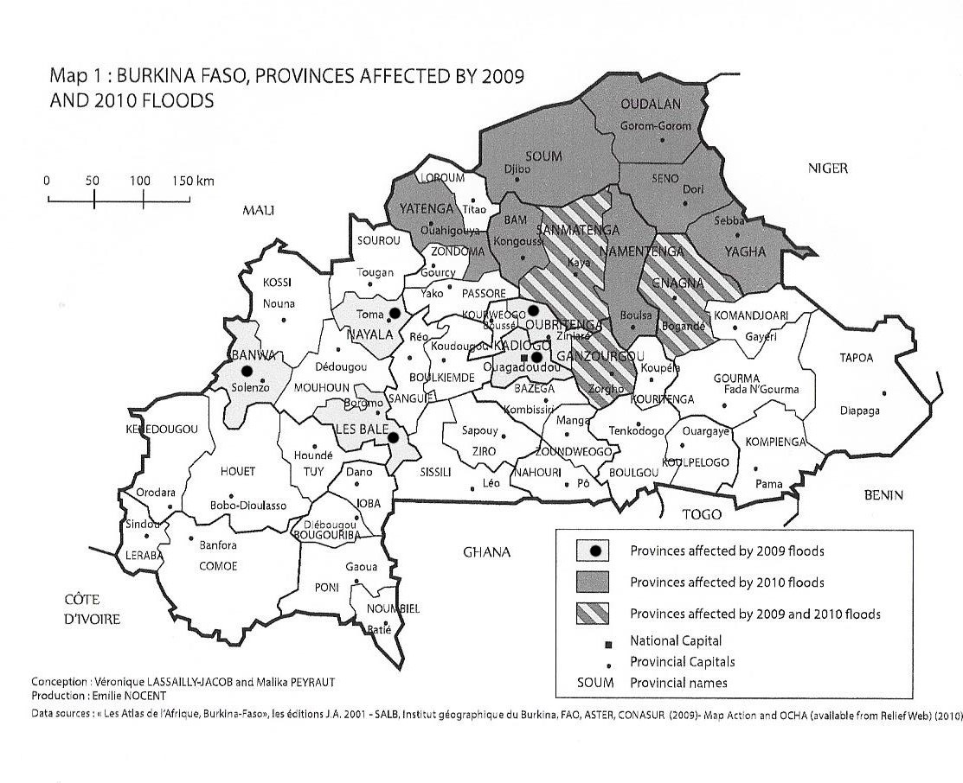
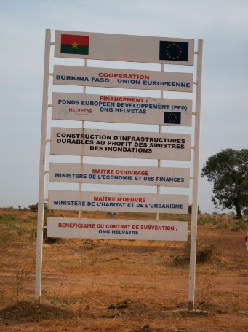
Un dossier sur l’impact du réchauffement climatique au Burkina Faso
http://cafe-geo.net/impact-migratoire-du-changement-climatique-au-burkina-faso/

Slide 26
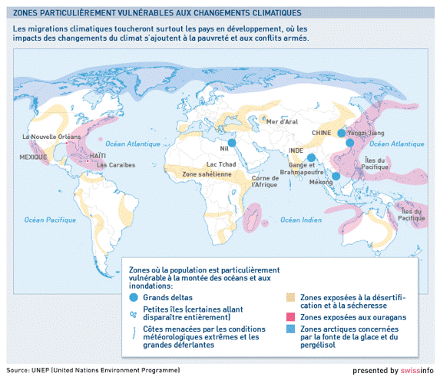
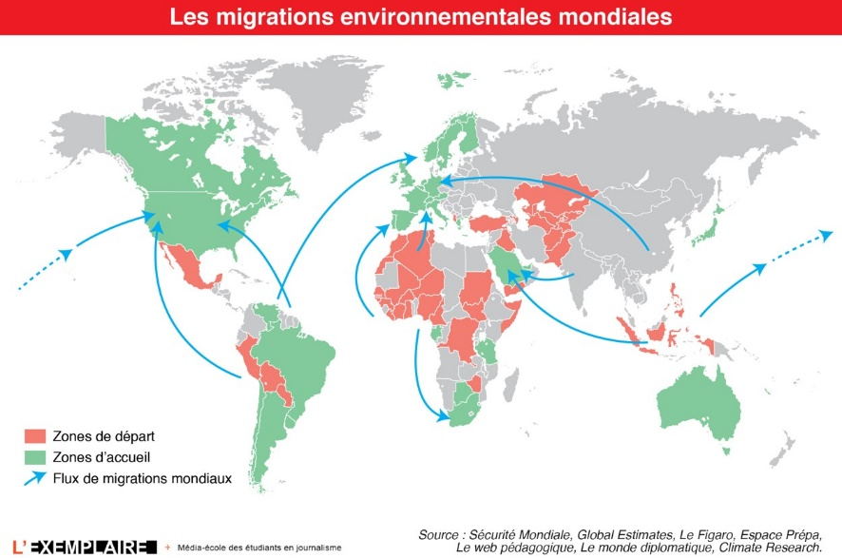
http://cafe-geo.net/impact-migratoire-du-changement-climatique-au-burkina-faso/

Slide 27
LES SOURCES

Slide 28
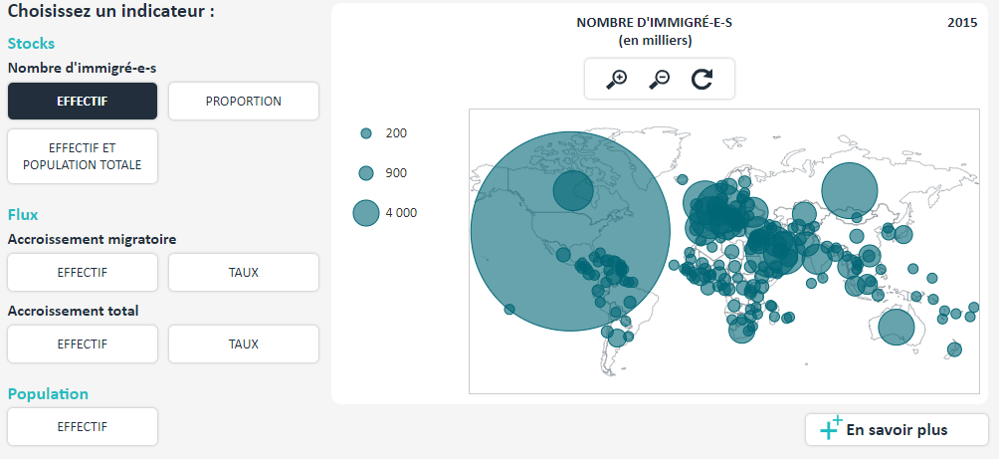
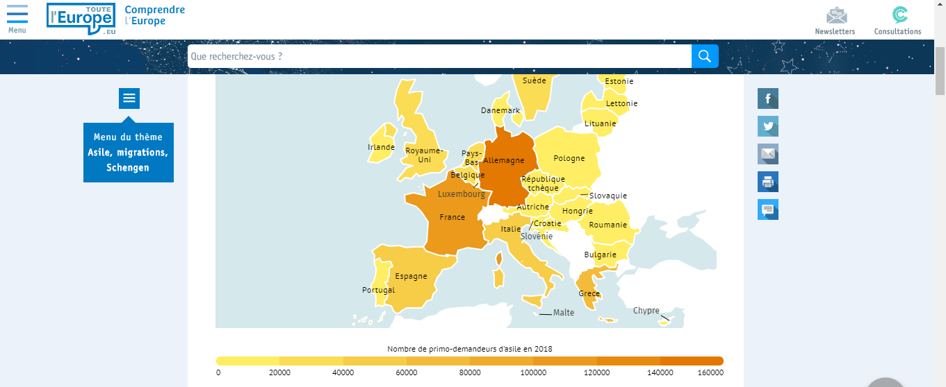
https://info.erasmusplus.fr/
https://www.ined.fr/fr/tout-savoir-population/graphiques-cartes/migrations-monde/
http://www.oecd.org/fr/migrations/
http://www.histoire-immigration.fr/ressources/la-revue-hommes-migrations
https://www.touteleurope.eu/actualite/581-000-nouveaux-demandeurs-d-asile-dans-l-union-europeenne-en-2018.html
http://www.migreurop.org/rubrique266.html
https://www.unhcr.org/fr/
https://www.iom.int/fr
http://geoconfluences.ens-lyon.fr/actualites/veille/les-refugies-en-europe-des-chiffres-et-des-cartes

Slide 29
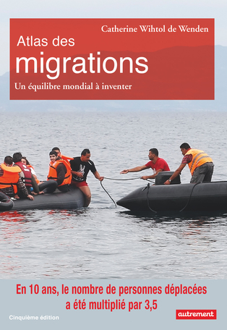
Catherine Wihtol de Wenden
Atlas des migrations
Un équilibre mondial à inventer
Nouvelle édition
Cartographie : Madeleine Benoit-Guyod
ISBN : 9782746747456

Slide 30
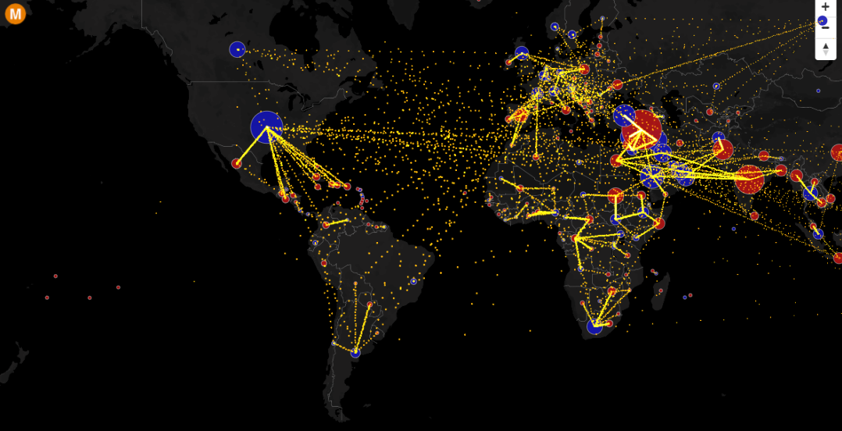
http://metrocosm.com/global-immigration-map/
Les migrations en temps réel

Slide 31
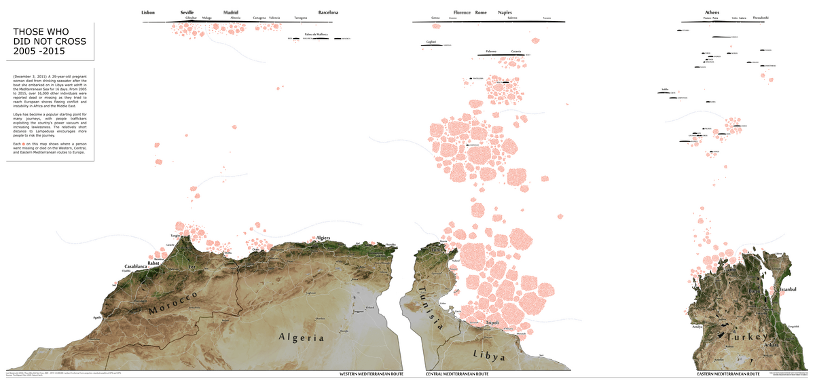
https://visionscarto.net/ceux-qui-ne-sont-jamais-arrives

Slide 32
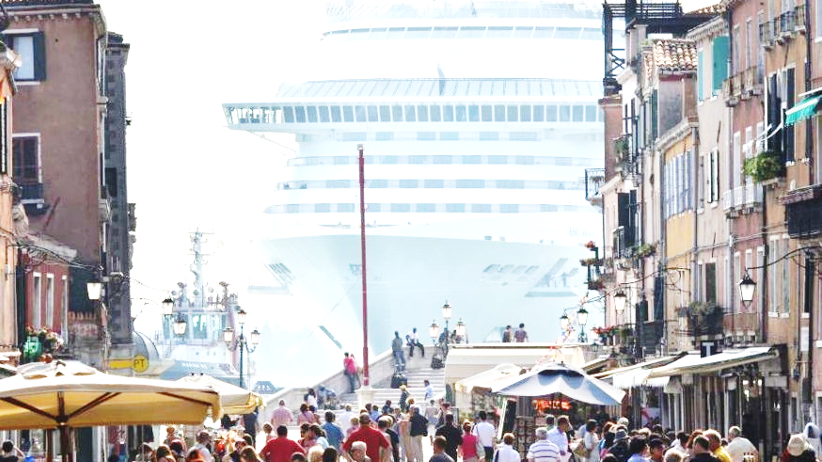
Le tourisme
Un aménagement touristique
Schéma + les grands groupes
Définition tourisme
Les bassins émetteurs et récepteurs
La France
Les conséquences
Positives
Négatives
L’empreinte carbone
Vers un tourisme durable

Slide 33
https://www.economie.gouv.fr/cedef/les-sites-essentiels-tourisme
http://www.atout-france.fr/
https://www.veilleinfotourisme.fr/
https://www.entreprises.gouv.fr/etudes-et-statistiques/memento-du-tourisme-edition-2018
https://www.entreprises.gouv.fr/files/files/directions_services/etudes-et-statistiques/stats-tourisme/memento/2018/MEMENTO_TOURISME_Edt2018-WEB.pdf
http://www2.unwto.org/fr
https://www.economie.gouv.fr/cedef/les-sites-essentiels-tourisme

Slide 34
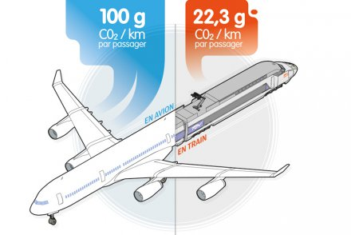
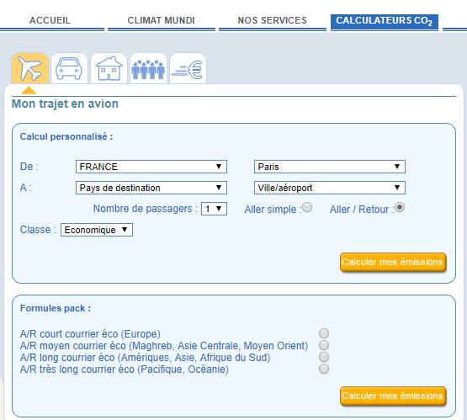
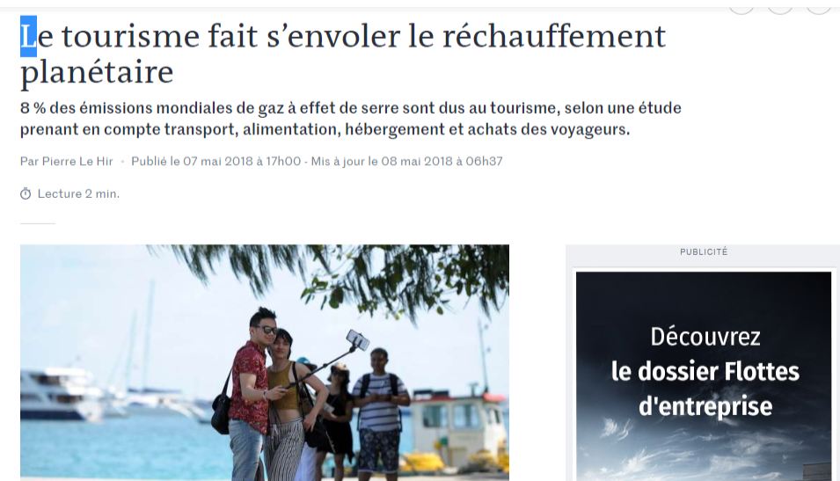
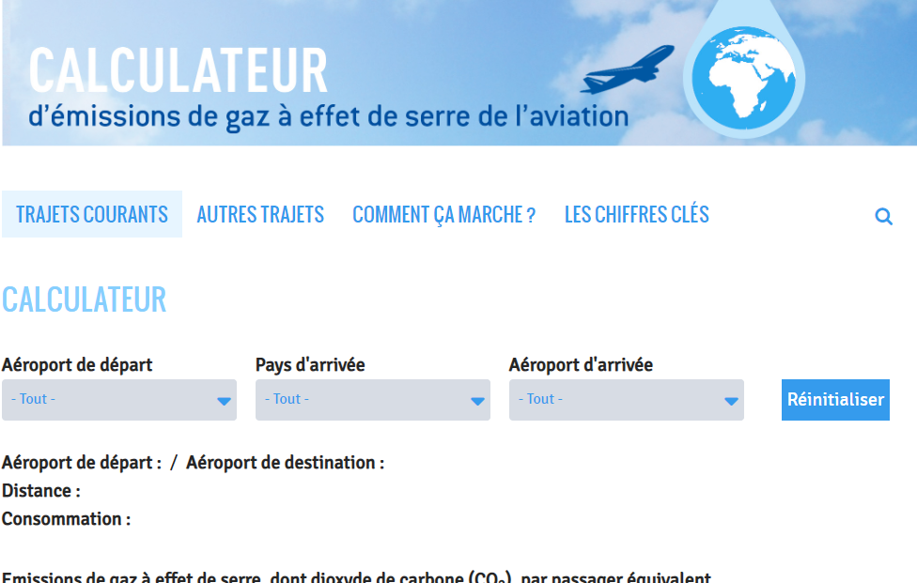
https://www.climatmundi.fr/calcul-des-emissions-de-co2-avion-_l_FR_r_12_va_1.html
Le tourisme et l’empreinte carbone
https://www.lemonde.fr/climat/article/2018/05/07/le-tourisme-fait-s-envoler-le-rechauffement-planetaire_5295656_1652612.html
https://eco-calculateur.dta.aviation-civile.gouv.fr/

Slide 35
Le numérique est au cœur de l’enseignement

Slide 36
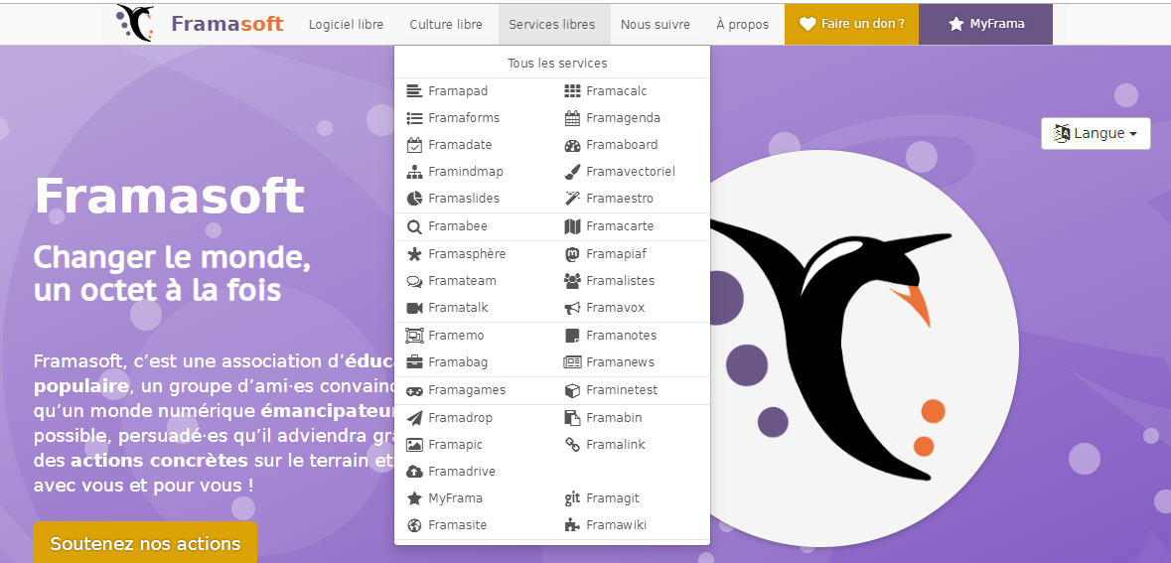
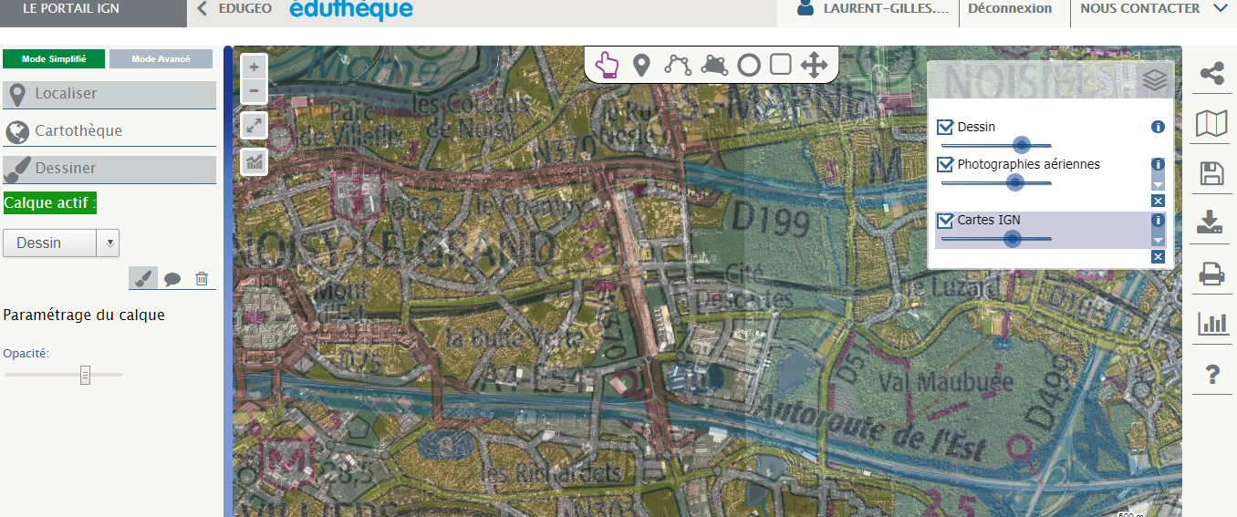
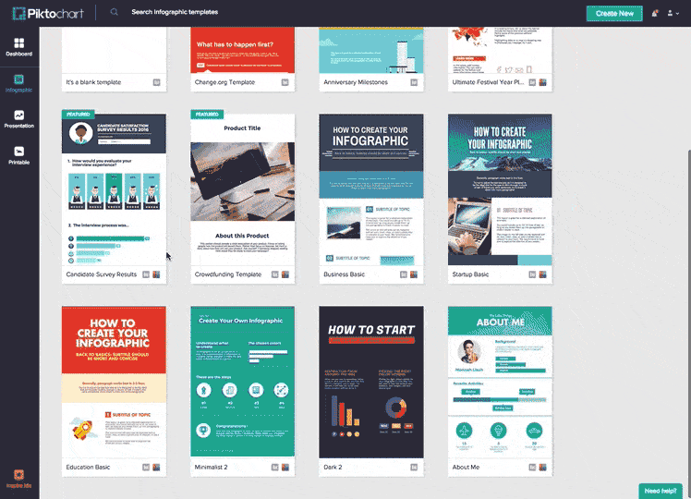
https://framasoft.org/fr/
ORAL
mémoriser
Carte mentale

